Slide 1
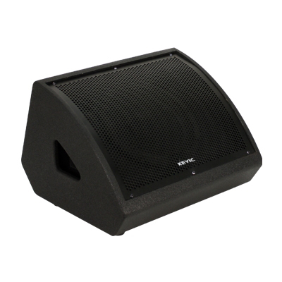
KCM122
MONITOR SPEAKER
12인치, 2-Way 풀레인지 패시브 스피커
모니터 전용 단일 지향축의 Coaxial 유닛을 적용
완벽한 무대 공간음향을 연출
정격출력 : 400W
최대음압레벨 : 130dB
주파수 특성 : 58Hz-20kHz
임피던스 : 8Ω
지향성 : 90°x 90
캐비넷 재질 : Russian Birch Wooden Cabinet
네트워크 : Passive
외형 규격(W x H x D) : 550 x 355 x 510mm
무게 : 24kg

